Slide 1

PROGETTO
TEORIA DELLA SICUREZZA E CRITTOGRAFIA
A.A. 2019/2020
Prof. M.Talamo
Prof. F.Arcieri
Analisi e Confronto degli algoritmi di crittografia
M.Politi S.Salman A.Silvestri

Slide 2
Introduzione
OBIETTIVI
Durante il progetto abbiamo realizzato un’analisi costi benefici dei principali algoritmi di crittografia, in particolare:
RSA
ECC (Elliptic Curve Cryptography)
AES (Advanced Encryption Standard)
BLOWFISH
Abbiamo confrontato gli algoritmi a due a due, ovvero i due simmetrici e i due asimmetrici, quindi:
1. RSA con ECC
2. AES con BLOWFISH
Ed infine abbiamo elaborato i dati derivanti dall’analisi traendo diverse conclusioni in base agli scenari di applicazione possibili

Slide 3
Parametri di valutazione
Abbiamo effettuato le nostre valutazione sulla base di diversi parametri quali:
Entropia delle chiavi e di cifratura
Test Die-Hard
Comportamento in relazione alla lunghezza del messaggio
Variazione con Padding PKCS1
Tempi di generazione chiavi
Tempi di cifratura/decifratura

Slide 4

Algoritmi Simmetrici
Gli algoritmi AES e BLOWFISH

Slide 5
Cosa sono?
L’obiettivo della crittografia simmetrica è quella di costruire sistemi in cui due parti possano scambiarsi dati segretamente, essendosi però già scambiati (o accordati) qualche informazione precedentemente. Questa informazione sulla quale le due parti devono essere già a conoscenza prende il nome di private-key.
La private-key sarà usata sia per convertire il plaintext in ciphertext, che per riottenere il testo in chiaro da quello criptato.

Slide 6
AES & BLOWFISH
Simmetrica

Slide 7
AES vs BLOWFISH
Confronto dei due algoritmi asimmetrici in termini di entropia delle chiavi generate e dei tempi
Confronto dei due algoritmi asimmetrici sulla cifratura/decifratura dei file

Slide 8
ENTROPY (AES vs BLOWFISH)

Slide 9
TIMES (AES vs BLOWFISH)

Slide 10
ENCRYPT/DECRYPT (AES vs BLOWFISH)

Slide 11
ENCRYPT/DECRYPT (AES vs BLOWFISH)

Slide 12
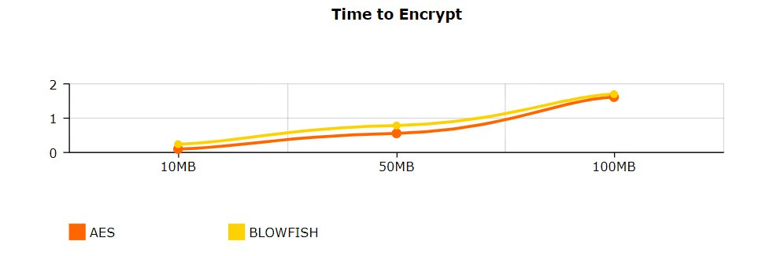
ENCRYPT/DECRYPT (AES vs BLOWFISH)

Slide 13
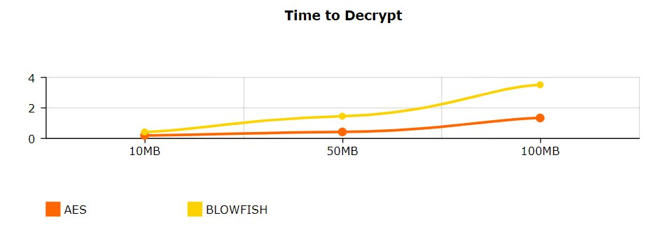
ENCRYPT/DECRYPT (AES vs BLOWFISH)

Slide 14
Algoritmi Asimmetrici
Gli algoritmi RSA e ECC

Slide 15
Cosa sono?
La crittografia asimmetrica, conosciuta anche come crittografia a chiave pubblica/privata , è un sistema crittografico in cui, come si deduce dal nome, ad ogni attore coinvolto nella comunicazione è associata una coppia di chiavi:
La chiave pubblica, che deve essere condivisa;
La chiave privata, appunto personale e segreta;
Si può così evitare il collo di bottiglia della crittografia simmetrica, cioè la condivisione tra le due parti dell'unica chiave utile alla cifratura/decifratura. Il meccanismo si basa sul fatto che, se con una delle due chiavi sì cifra un messaggio, allora quest'ultimo sarà decifrato solo con l'altra.

Slide 16
RSA & ECC
Asimmetrica

Slide 17
RSA vs ECC
Confronto dei due algoritmi asimmetrici in termini di entropia delle chiavi generate e dei tempi
Confronto dei due algoritmi asimmetrici sulla cifratura/decifratura dei file

Slide 18
ENTROPY (RSA vs ECC)

Slide 19
TIMES (RSA vs ECC)

Slide 20
ENTROPY (RSA vs ECC)

Slide 21
TIMES (RSA vs ECC)

Slide 22
ENCRYPT/DECRYPT (RSA vs ECC)

Slide 23
ENCRYPT/DECRYPT (RSA vs ECC)

Slide 24
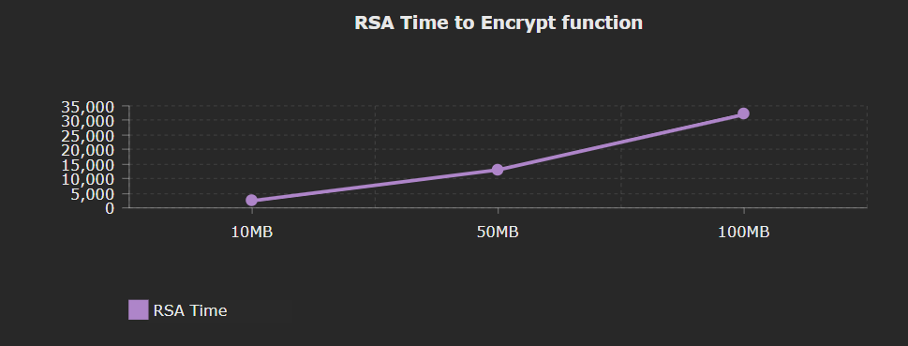
ENCRYPT/DECRYPT (RSA vs ECC)

Slide 25
ENCRYPT/DECRYPT (RSA vs ECC)

Slide 26
UNIFORM FILE ENTROPY

Slide 27
TEST DIEHARD

Slide 28

CONCLUSIONI
SCENARIO 1
FILE DI GRANDI DIMENSIONI, CON INFORMAZIONI SENSIBILI MEMORIZZATE SU DI UN SERVER, POTREBBE ESSERE IL CASO DI UN ENTE PUBBLICO QUALE AD ESEMPIO INPS O IL PARLAMENTO
ECC

Slide 29

CONCLUSIONI
SCENARIO 2
FILE DI GRANDI DIMENSIONI, SENZA INFORMAZIONI SENSIBILI MEMORIZZATI SU DI UN SERVER (VIDEO, MUSICA, IMMAGINI). POTREBBE ESSERE IL CASO DI UN PROVIDER CLOUD OPPURE DI UN QUALUNQUE SITO PER LA CONDIVISIONE DI MATERIALE MULTIMEDIALE
AES

Slide 30


CONCLUSIONI
SCENARIO 3
FILE DI PICCOLE DIMENSIONI, CON INFORMAZIONI SENSIBILI MEMORIZZATE SU DI UN SERVER, POTREBBE ESSERE IL CASO DI APPLICAZIONE DI MESSAGGISTICA CHE UTILIZZA LA CRITTOGRAFIA PER I MESSAGGI
RSA

Slide 31

CONCLUSIONI
SCENARIO 4
FILE DI PICCOLE DIMENSIONI,SENZA INFORMAZIONI SENSIBILI MEMORIZZATE SU DI UN SERVER, POTREBBE ESSERE IL CASO UN FORUM PUBBLICO
AES

Slide 32
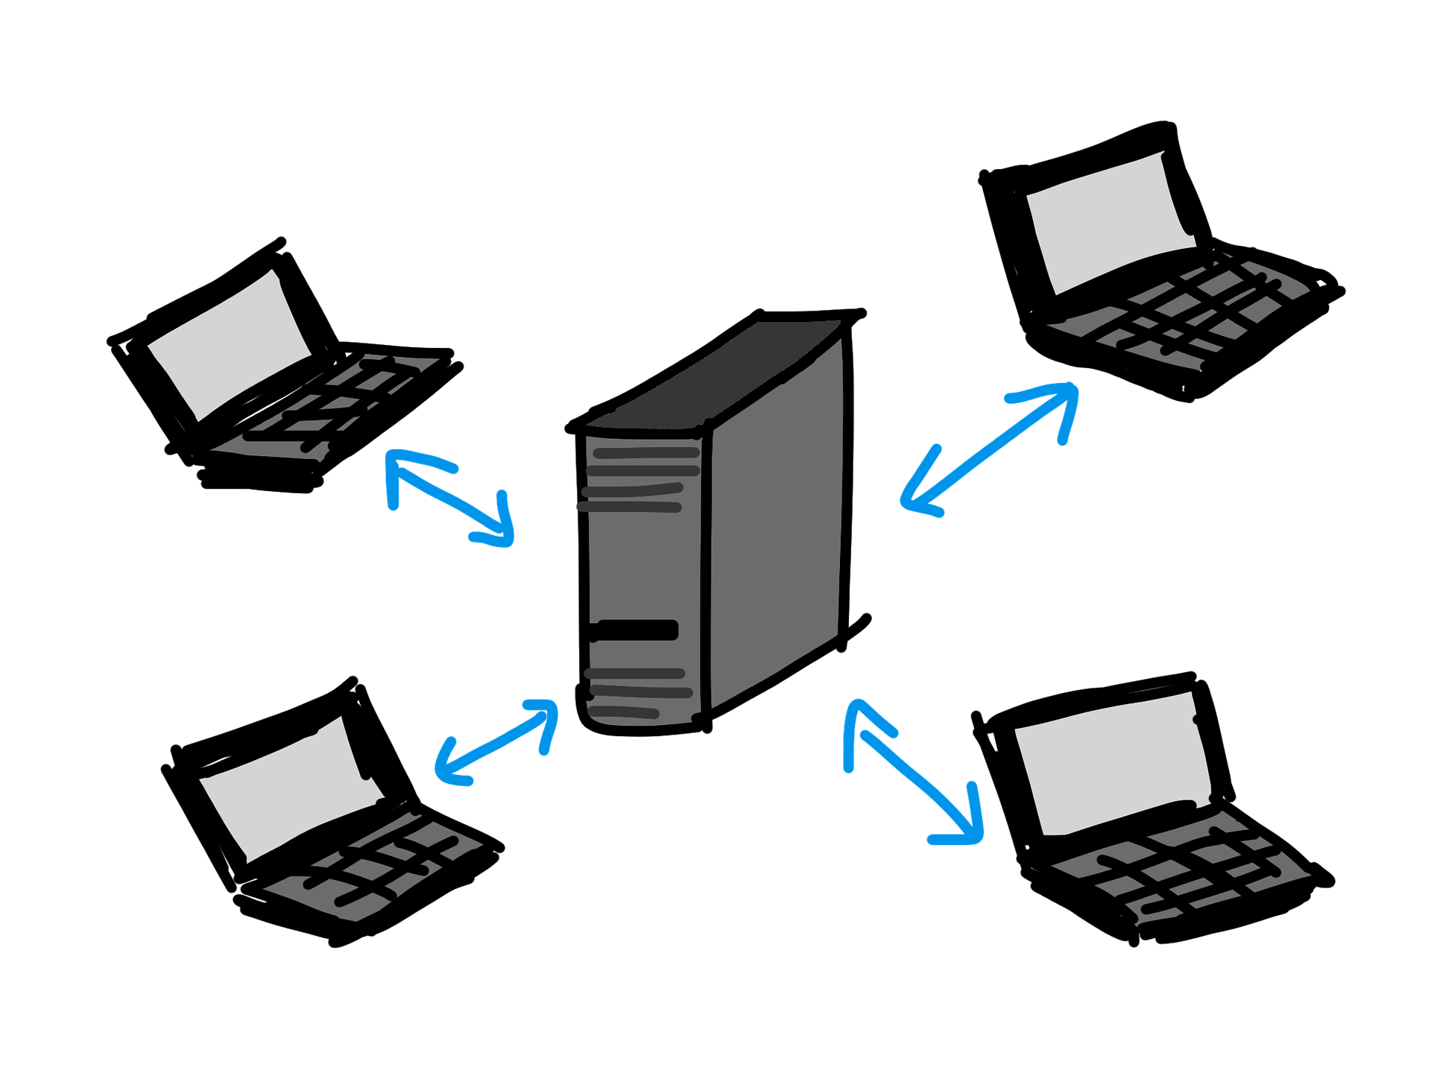
CONCLUSIONI
SCENARIO 5
COMUNICAZIONE DI RETE CLIENT SERVER
RSA

Slide 33
GRAZIE DELL’ATTENZIONE

